Slide 1
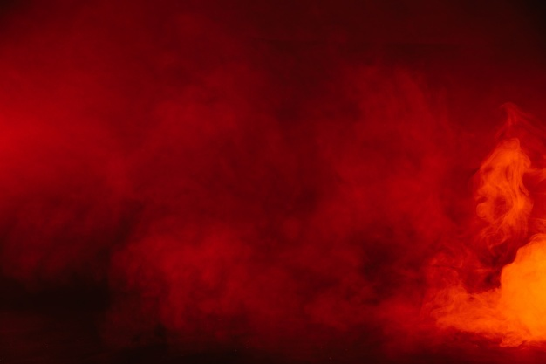
Trianon
Bemutatót készítette: Karajos Zsuzsanna 8.b

Slide 2
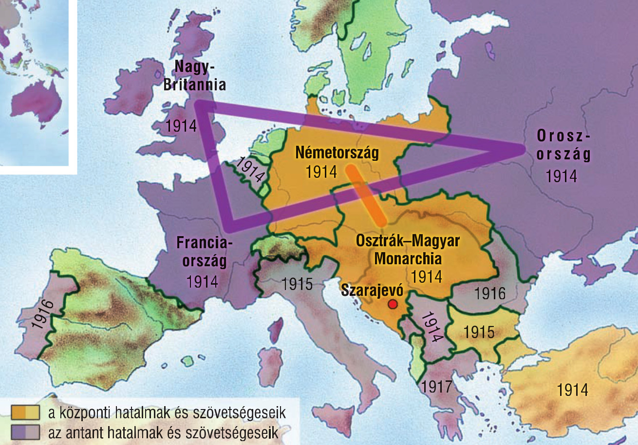
Előzmények:
Az első világháborúban Magyarország a vesztes táborban, azaz a központi hatalmak oldalán állt. Ekkor még Magyarország nem volt független állam, az Osztrák-Magyar-Monarchia része volt. A nyertesek közül Az Osztrák–Magyar Monarchiához tartozó területekre négy szomszédos állam tartott igényt: a cári Oroszország, Szerbia, Románia és Olaszország. Miután Románia szinte azonnal vereséget szenvedett, majd különbékét kötött a Monarchiával, és csak a világháború utolsó napjaiban üzent újra hadat, az antant eleinte vonakodott elismerni a román területi követelések jogosságát.
A magyar uralkodó és politikai osztály még 1918 nyarán sem számolt komolyan a vereség lehetőségével. Szeptember végén a Német Császárság vereséget szenvedett a nyugati fronton, majd október végén a Monarchia hadserege is kivérzett Itáliában. Az elégedetlenség forradalomba csapott át Magyarországon(őszirózsás forradalom). Horvát–Szlavónország elszakadt a Magyar Királyságtól.

Slide 3
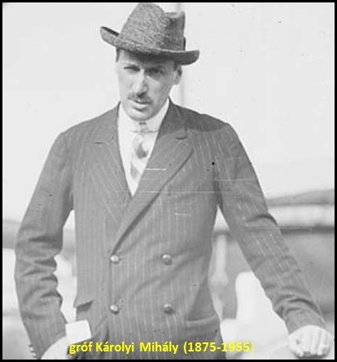
Károlyi Mihály kormánya feloszlatta a hadsereget. Magyar honvédtisztek ezrei kerültek ki a haderőből és a kormány döntésének megfelelően a tábornokok, illetve az ezredesek szinte kivétel nélkül nyugállományba kerültek.
Ezt kihasználva a háborút kevesebb emberveszteséggel átvészelő Románia, Szerbia és az addig nem is létező Csehszlovákia – melynek vezetői az Osztrák–Magyar Monarchia hadseregéből dezertáló katonákból toboroztak légiókat – az antant politikai és anyagi támogatásával bevonult az országnak saját nemzetiségei által is lakott területeire anélkül, hogy ott komoly fegyveres ellenállásba ütközött volna. Erre azért volt szüksége Romániának, Szerbiának és Csehszlovákiának már a békeszerződés aláírása előtt, hogy a majdan létrejövő határoknak kész helyzetet teremtve érvényt tudjanak szerezni.

Slide 4
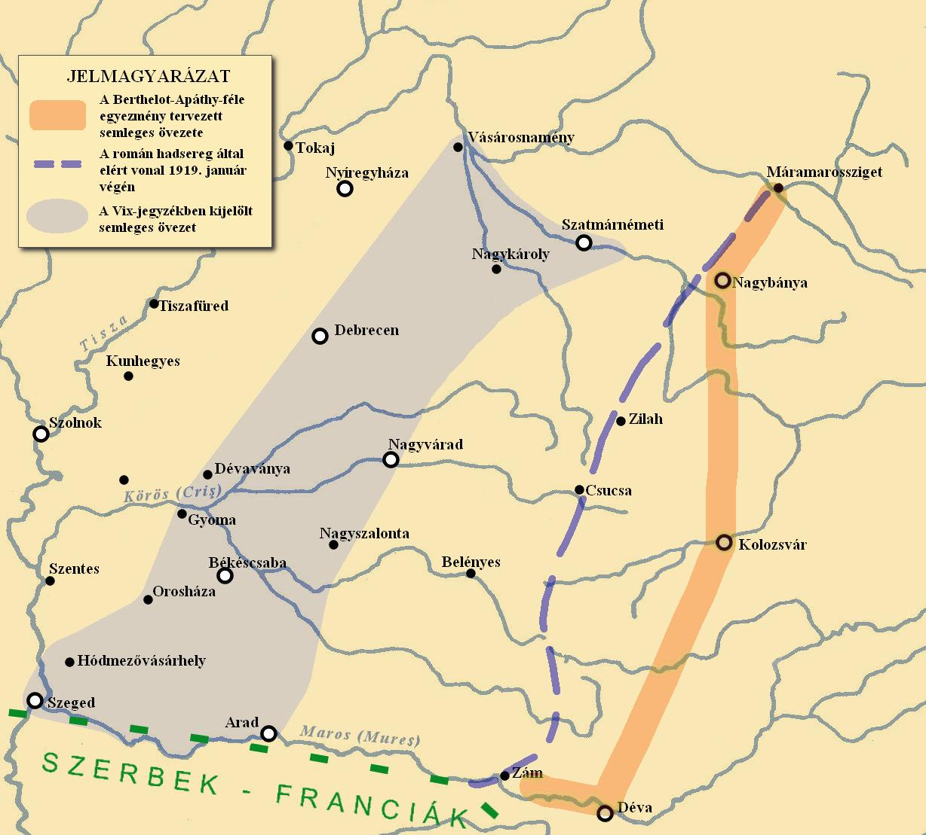
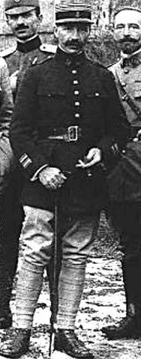
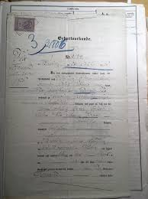
A környező államok haderőinek bevonulását a belgrádi egyezmény tette lehetővé, amelyet 1918. novemberében írtak alá és ebben a magyarok is részt vettek. A román hadmozdulatok pedig elindultak Magyarország felé, ekkor még antant csapatoknak kinyilvánítva magukat. Károlyi Mihály 1918. december 3-án kiáltványt intézett a magyar néphez Fernand Vix vezérkari alezredesnek, a Budapesti Szövetséges Katonai Misszió vezetőjének követelései után. Philippe Berthelot december 23-án tájékoztatta Károlyi Mihályt: a román hadseregnek megadta az engedélyt arra, hogy a november 13-i egyezmény által előírt demarkációs vonalakat átlépje. A Román Királyság már december 13-án proklamálta Erdély és a Regát egyesülését. A magyar kormány december 20-án elvezényelte Kolozsvárról a Székely Hadosztályt, így a románok Kolozsvárt ellenállás nélkül foglalták el.

Slide 5
Az 1919. március 20-án benyújtott Vix-jegyzék elutasítását követően – melynek értelmében csaknem a Tiszáig engedte volna át a területét Magyarország Romániának. Szegeden ellenforradalmi kormány alakult gróf Károlyi Gyula vezetésével, amelynek hadügyminisztere Horthy Miklós lett. Románia megszállása alá került az egész Tiszántúl. Az antant követelésének eleget téve megkezdődött a magyar csapatok Felvidékről való visszavonulása. A román haderők azonban nem mozdultak a Tisza mellől. Ekkor a Magyarországi Tanácsköztársaság a tiszai támadással fegyveresen akart érvényt szerezni, azonban a csapatok gyenge harcértéke miatt pár nap alatt összeomlott. A román csapatok megszállták Budapestet, Győrt és Veszprémet. Friedrich István néhány román katona segítségével feloszlatta a magyar kormányt. Viszont az új kormányt az antant nem ismerte el.

Slide 6
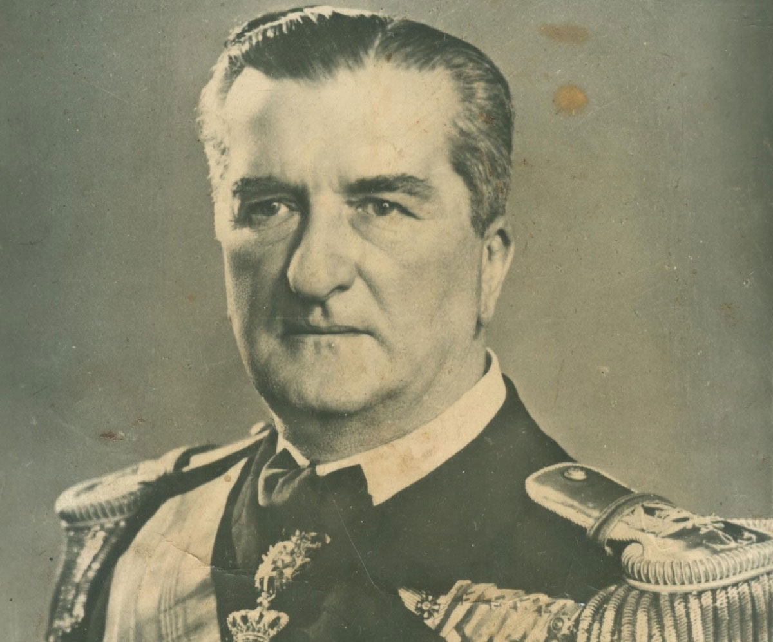
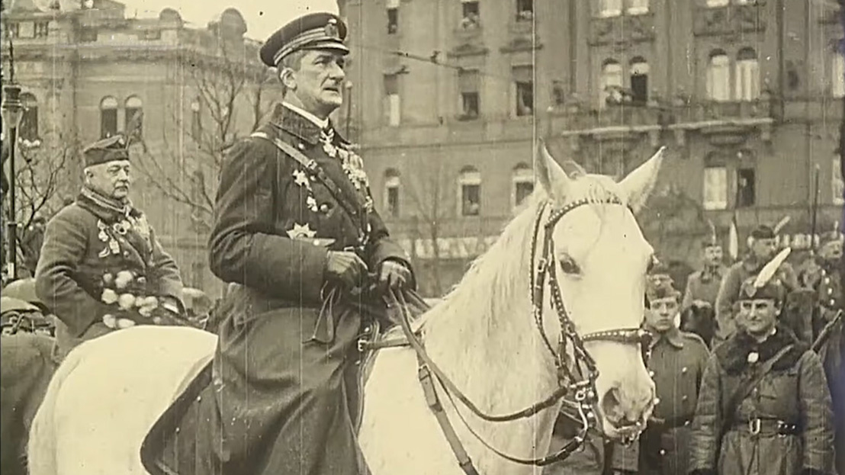
Horthy Miklós 1919. augusztus 18-án lépett először a nemzetközi politika elé azzal, hogy fegyveres erejével rendet tesz az országban. Horthy kommunistaellenes tiszti különítményekből hadsereget toborzott, majd csapataival az antant engedélyének birtokában a Dunántúlra vonult, főhadiszállását pedig Siófokon rendezte be. Az egyik brit diplomata végül vele állapodott meg arról, hogy a román kivonulás után az általa vezetett Nemzeti Hadsereg vegye át az ellenőrzést Budapesten.

Slide 7
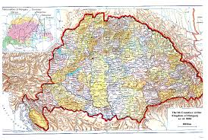
A békekonferencia:
A háború vége felé egyre többen ismerték fel, hogy vesztesként fogunk a harcokból kikerülni. Szükségesnek tűnt, hogy felkészüljön az ország a béketárgyalásokra. Az alapvető elv az volt, hogy Magyarország történelmi egysége mellett gazdasági és földrajzi érveket keressenek. Elutasították, hogy az etnikai viszonyok alapján húzzák meg a határokat. A területkövetelő országok azonban pont a nemzetiségi elvre hivatkoztak és a statisztikai adatok meghamisításától sem riadtak vissza.

Slide 8
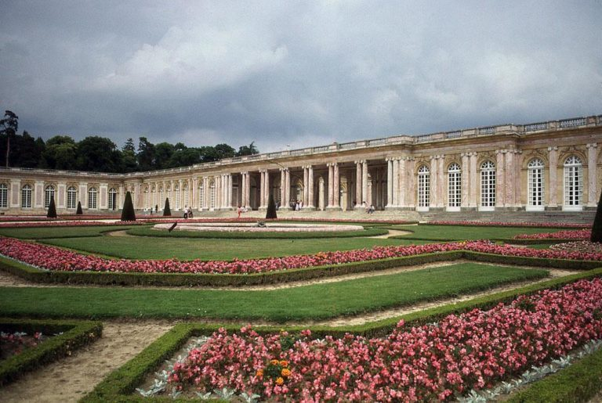
A többi országhoz hasonlóan, Magyarországot sem hívták meg a béketárgyalásokra. A konferencia a cseh, a román és szerb követelések után szinte csak az ő szempontjaikat figyelembe véve döntöttek. Az amerikai küldöttek az etnikai elv mellett álltak, azonban a többiek úgy vélték, hogy pár gazdasági útvonalért fel lehet áldozni pár százezer magyart. A határvonalak meghúzását meglepően hamar megtették.
A befejezés előtt még meghívták Magyarország képviselőit. A magyar delegáció vezetője gróf Apponyi Albert lett. A gróf lehetőséget kapott, hogy szóban is kifejtse a véleményét a békefeltételekről, azonban továbbra is a történelmi Magyarország meghagyása mellett érvelt. Apponyi egy térképet is bemutatott a konferencián, amely vörös színnel jelölte a magyar népességet, és bemutatta, hogy a kijelölt határok mellett hány magyar is él. Ezt a térképet Teleki Pál készítette és a vörös színnel való jelölés miatt a „vörös térkép” elnevezést kapta. Azonban a térkép felmutatása is hatástalan volt.

Slide 9
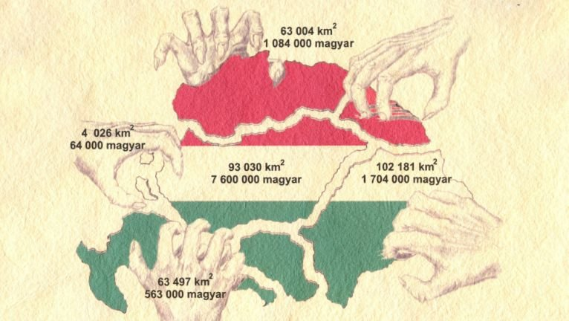
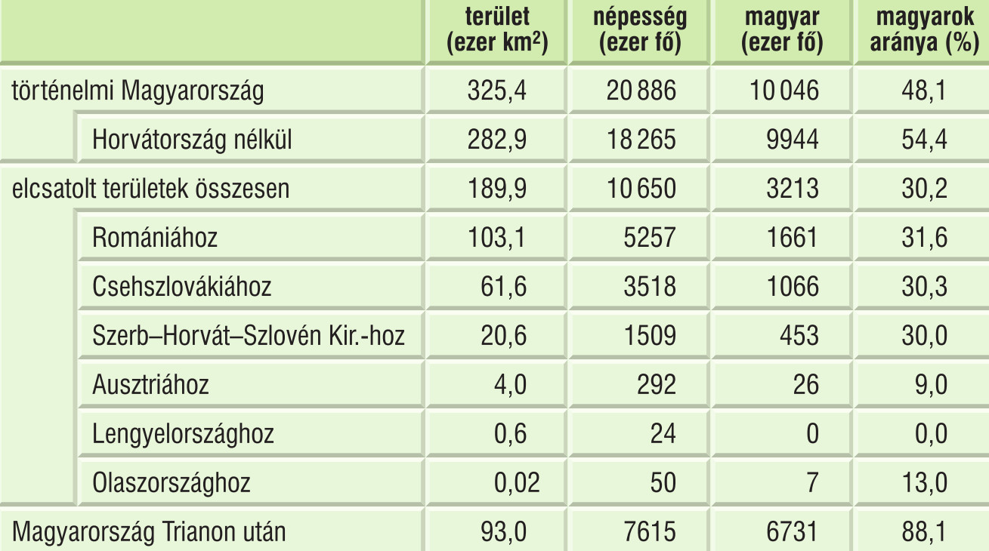
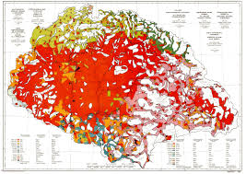
A békeszerződéseket a versailles-i Nagy Trianon palotában, 1920 . Június 4-én írták alá. Ennek érdekében a Horvátország nélküli Magyarország területe az egyharmadára csökkent, 3 millió magyar került a szomszédos országokba. Hazánk területén alig maradtak nemzetiségek.
A békekonferencia elismerte a Monarchia szétszakadásával létrejött országokat.
A béke hazánktól jóvátételi kötelezettségét is kimondta, 35 ezer főre korlátozta a magyar hadsereg létszámát.
A békediktátum komoly gazdasági következményekkel járt. A szoros gazdasági kapcsolatok megszűntek, a legtöbb bányánkat elcsatolták.

Slide 10
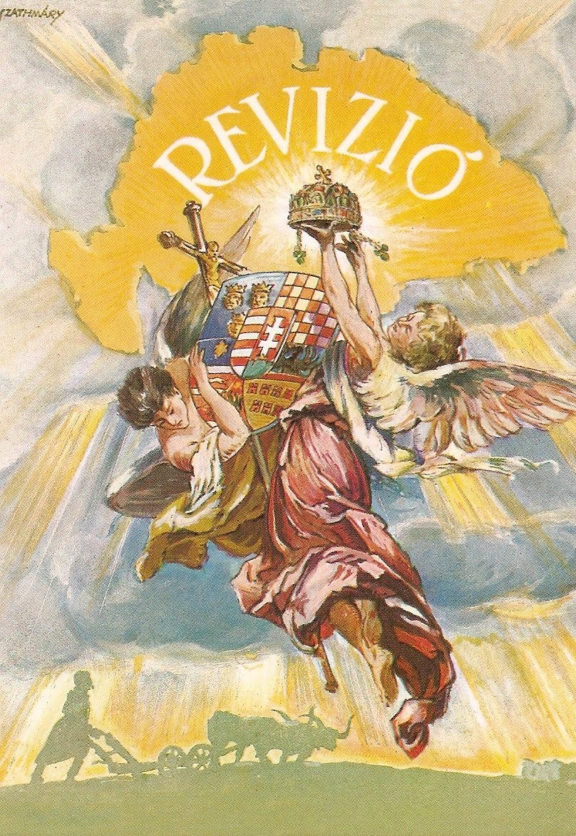
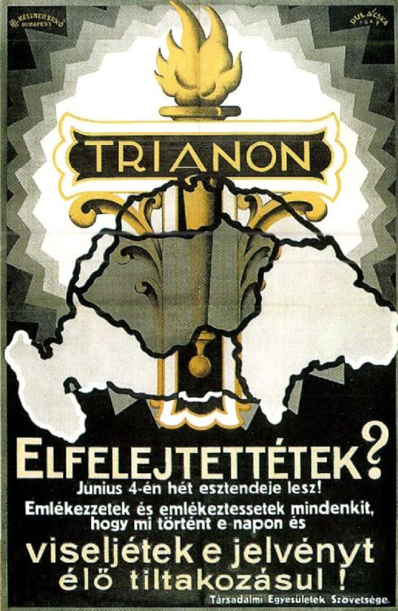
A magyar külpolitika a két világháború között mindvégig a békeszerződés felülvizsgálatára, azaz revíziójára törekedett. Mindezek mellett az irredentizmus eszméje is szélesebb körökhöz jutott el. Ez annyit jelentett, hogy történelmi vagy nemzetiségi érvek alapján visszaszerezzük elcsatolt területeinket.

Slide 11
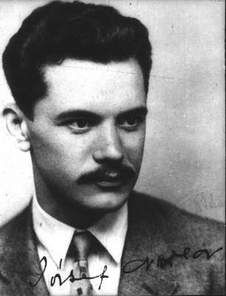
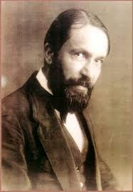
A magyar irodalomra gyakorolt hatás
Számos költőt és írót a trianoni békeszerződés rendkívül szíven ütötte. Rengeteg verset kiadtak ezzel kapcsolatban, azonban a későbbi kormányok idején a cenzúra néha lecsapott ezekre a költeményekre. József Attila nem, nem soha! című műve is erre a sorsra jutott. De József Attila mellett Juhász Gyula, Kosztolányi Dezső és Tóth Árpád is írt ebben a témában verseket.
Ady Endre is előre jósolta a békediktátumot, azonban ő már nem élte meg azt.

Slide 12
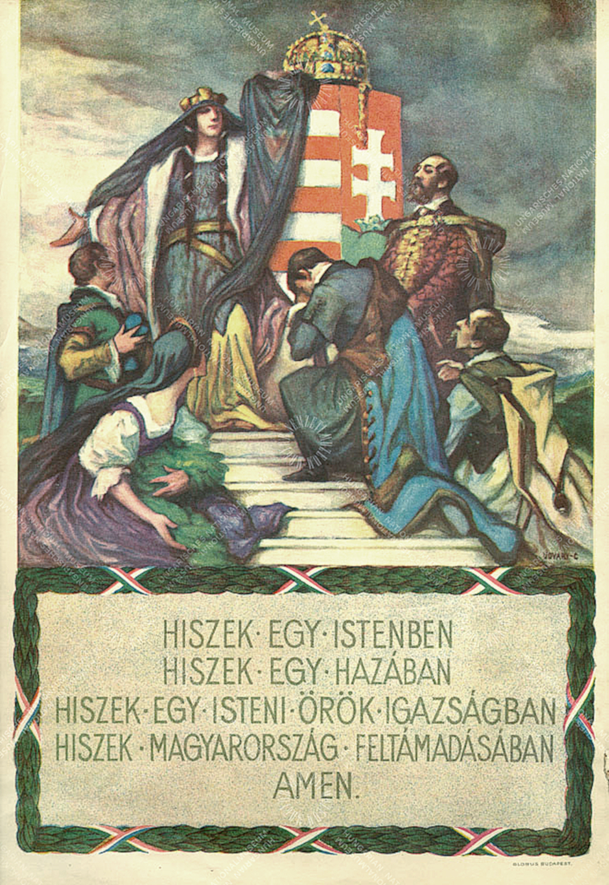
Néhány vers átírásához azonban nem kellettek irodalmi alakok. A közemberek is átírtak költeményeket például a Hiszek egyet. Ezeket az iskolás tanulókkal a tanítás kezdetén és végén is elmondatták. Az iskolákban a gyerekeknek számos jelszót is megtanítottak(„Csonka Magyarország nem ország, egész Magyarország mennyország”).
A jelszavak a közemberek között is terjedtek Ilyen volt például a Tria-Non, azaz „három nem” és a „Nem, nem, soha!” jelmondat is.

Slide 13
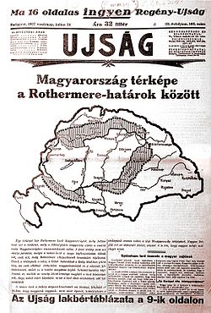
A hétköznapi életre gyakorolt hatás
Az aláírás napján az egész ország gyászolt. Az újságok gyászkerettel jelentek meg, a zászlókat félig lehúzva tartották(és ezeket két évtizedig így is tartották), az iskolákban nem volt tanítás, az üzletek sem voltak nyitva. Százezrek vonultak ki az utcára, hogy tüntessenek a diktátum ellen. A közemberek és politikusok ugyan úgy érezték, hogy azonnal meg kell kezdeni a revíziós törekvéseket.
A revíziós törekvéseinknek külföldi támogatója akadt, Rothermere személyében. Őt az országban szinte istenként tisztelték és túlzásokba is estek az éltetésével.
Ezek mellett a gyárak gyártottak olyan termékeket, amelyek szintén a revíziós célok terjedését segítették elő.

Slide 14
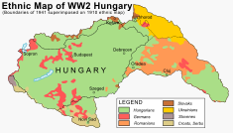
Politikai hatása
Trianon nagy hatással volt a politikára is. A két világháború között már a revíziós és irredenta törekvések lényegesen benne voltak a politikánkban, azonban a második világháború ideje alatt is ez a cél lebegett a nemzet szeme előtt.
Ezért hatalmas örömmel töltötte el Magyarországot, mikor az elcsatolt területeikből visszaszereztek a II. világháború alatt. Azonban az ország az ismételten vesztes háború miatt, újra elveszítette ezeket és még kisebb településeket is vesztett.

Slide 15
Források:
Wikipédia
7-es mozaikos történelem tankönyv

